Slide 1

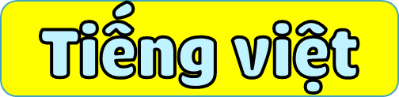
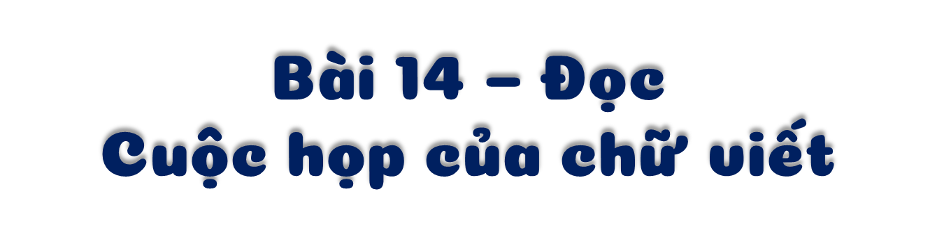
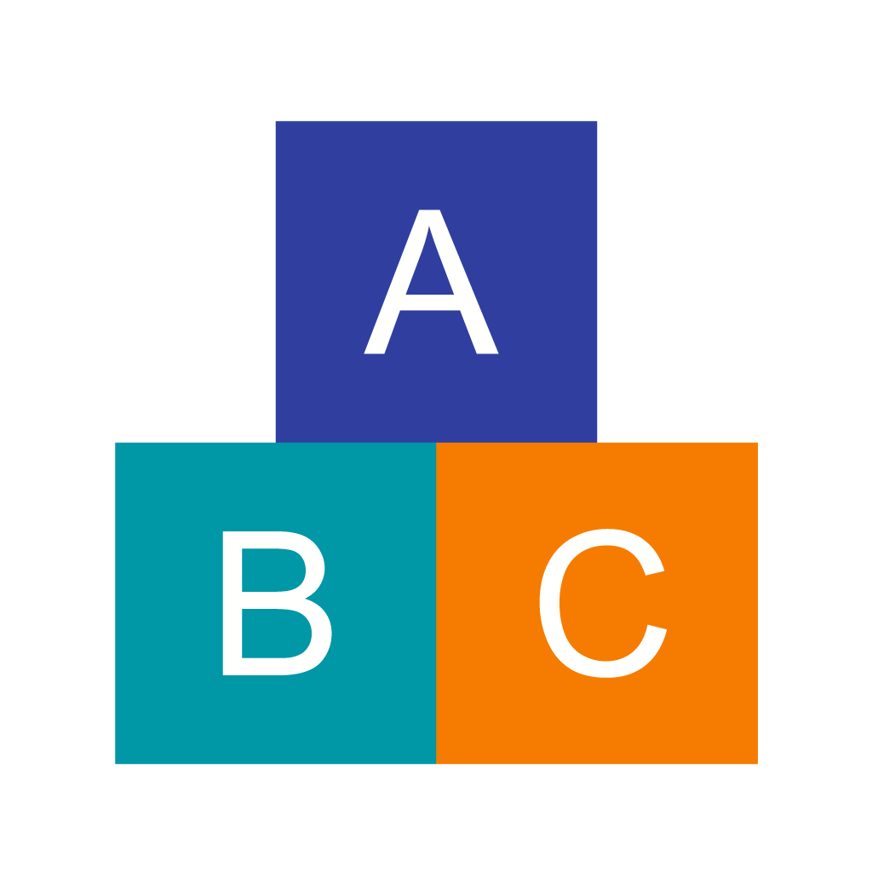


Slide 2

Trao đổi với bạn: Điều gì sẽ xảy ra nếu không có dấu câu khi viết?

Slide 3
Nêu cách đọc đoạn văn sau:
Khi vầng trán đỏ au của mặt trời vừa ló lên ở cuối cánh đồng xa những giọt sương bừng tỉnh cựa mình tia nắng làm sương lấp lánh như những con mắt sao gió đu đưa lá cỏ sương nhún nhảy theo như người ngồi xích đu và cầu thăng bằng

Slide 4
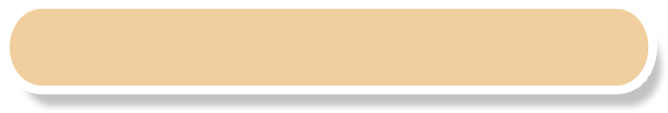

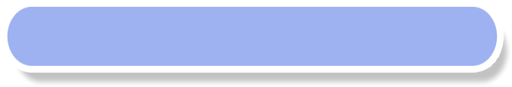

YÊU CẦU CẦN ĐẠT:
1
Đọc đúng và rõ ràng bài “Cuộc họp của chữ viết”; biết ngắt nghỉ hơi đúng chỗ
2
Trả lời được các câu hỏi của bài. Hiểu được nội dung và ý nghĩa của bài
3
Ôn chữ viết hoa E, Ê cỡ nhỏ, viết đúng mẫu, trình bày sạch đẹp

Slide 5
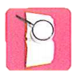

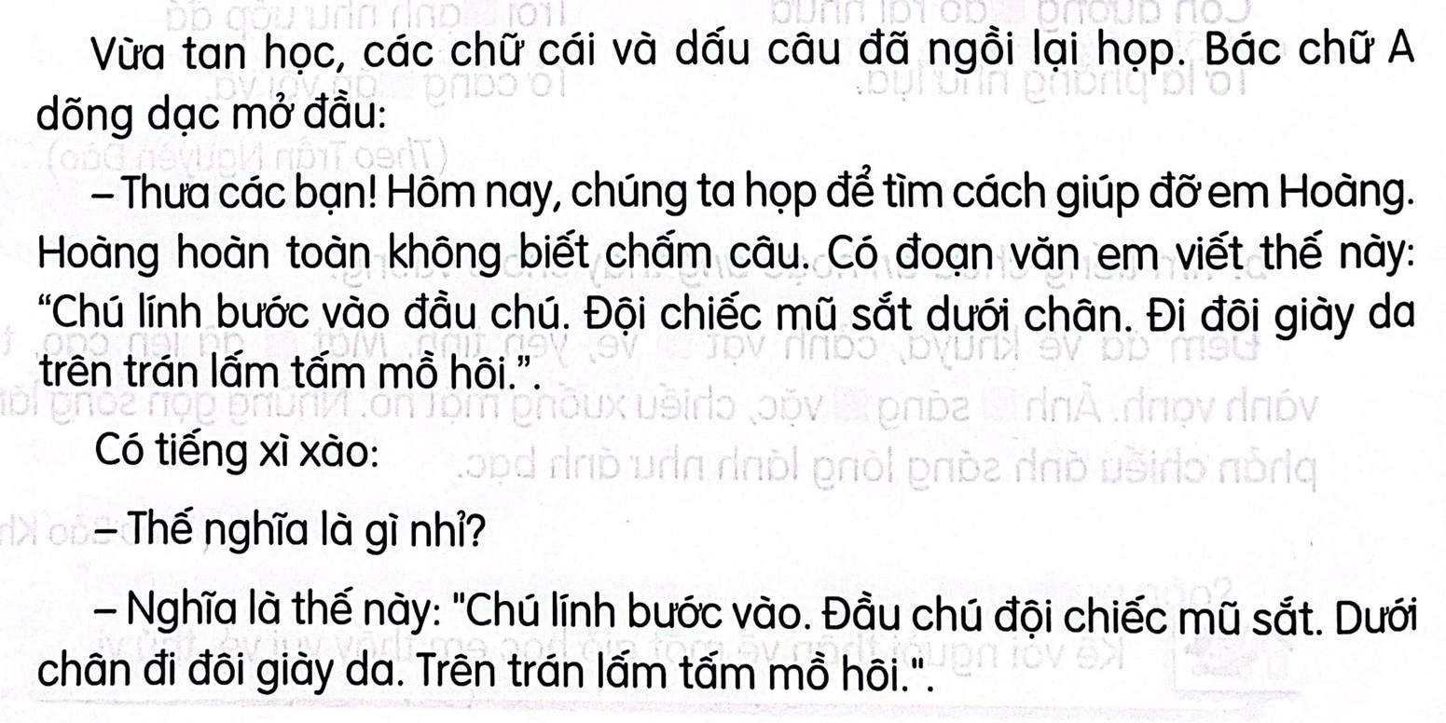
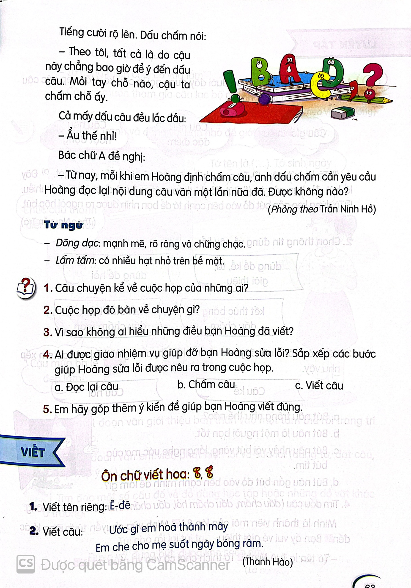
Chia đoạn
1
2
3
4

Slide 6
Đọc nối tiếp đoạn
1
2
3
4

Slide 7
Luyện đọc đoạn
Vừa tan học, các chữ cái và dấu câu đã ngồi lại họp. Bác chữ A dõng dạc mở đầu:
- Thưa các bạn! Hôm nay, chúng ta họp để tìm cách giúp đỡ em Hoàng. Hoàng hoàn toàn không biết chấm câu. Có đoạn văn em viết thế này: “Chú lính bước vào đầu chú. Đội chiếc mũ sắt dưới chân. Đi đôi giày da trên trán lấm tấm mồ hôi”.
1
dõng dạc
lấm tấm
Dõng dạc: mạnh mẽ, rõ ràng và chững chạc
Lấm tấm: có nhiều hạt nhỏ trên bề mặt

Slide 8
Luyện đọc đoạn
Tiếng cười rộ lên. Dấu chấm nói:
- Theo tôi, tất cả là do cậu này chẳng bao giờ để ý đến dấu câu. Mỏi tay chỗ nào, cậu ta chấm chỗ ấy.
Cả mấy dấu câu đều lắc đầu:
- Ẩu thế nhỉ!
3

Slide 9
Luyện đọc đoạn
Bác chữ A đề nghị:
- Từ nay, mỗi khi em Hoàng định chấm câu, anh dấu chấm cần yêu cầu Hoàng đọc lại nội dung câu văn một lần nữa đã. Được không nào?
4

Slide 10
Đọc theo nhóm
1
2
3
4

Slide 11
Đọc toàn bài
1
2
3
4

Slide 12
Cùng tìm hiểu
3
Vì sao không ai hiểu những điều bạn Hoàng đã viết?
Em đọc kĩ đoạn văn bạn Hoàng viết trong lời kể của bác chữ A và đưa ra lời giải thích của mình.
Không ai hiểu những điều bạn Hoàng viết vì bạn ấy đặt dấu câu một cách bừa bãi.

Slide 13


Bài đọc nói về cuộc họp của chữ viết để bàn về việc giúp đỡ Hoàng vì Hoàng không biết dấu chấm câu khiến không ai hiểu những điều bạn ấy viết. Qua đó, ta thấy được tầm quan trọng của dấu chấm trong câu.

Slide 14



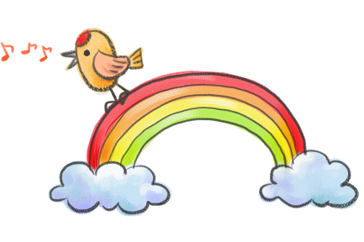
NỘI DUNG:
Khi viết việc sử dụng đúng dấu câu rất quan trọng, cần viết đúng thì người đọc mới hiểu đúng.

